Slide 7
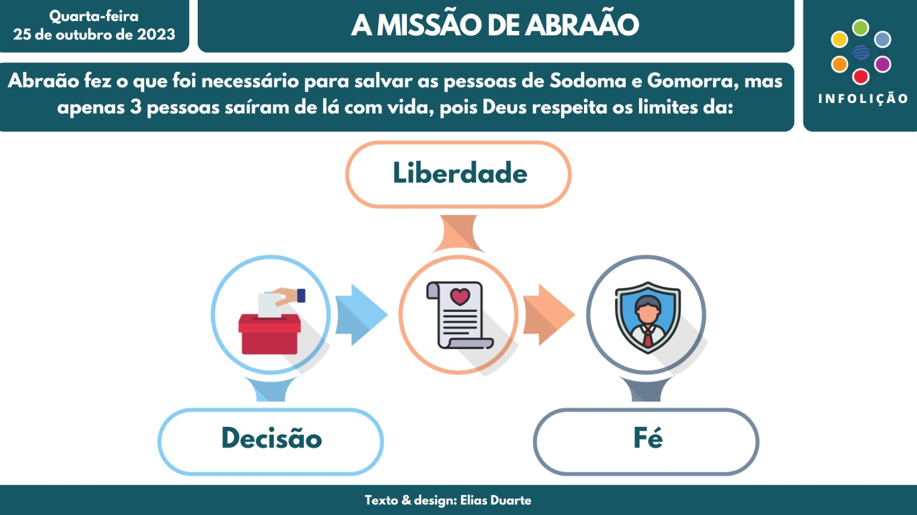

Slide 11
Canal no Telegran - https://t.me/Info_licao
4º TRIMESTRE DE 2023

